Slide 2
Живопись
Искусство создания художественных образов красками.

Slide 4
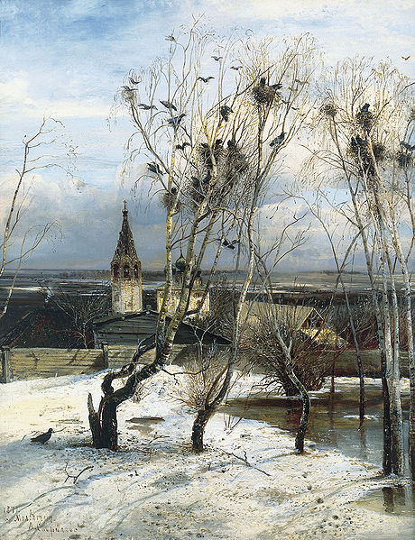
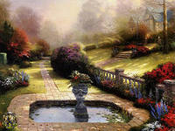
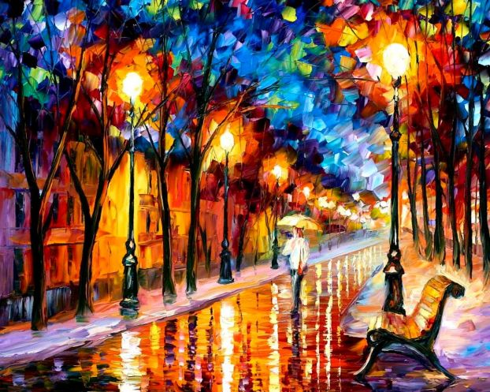
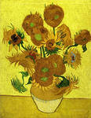

Slide 5
Графика
Искусство изображения предметов линиями и штрихами, без красок.
Графика от слова «графо» пишу, черчу, рисую. Первые произведения графики- наскальные росписи, первобытного искусства.

Slide 6
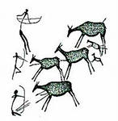
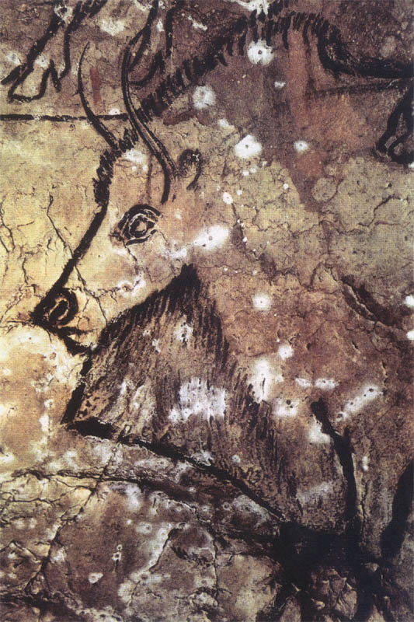
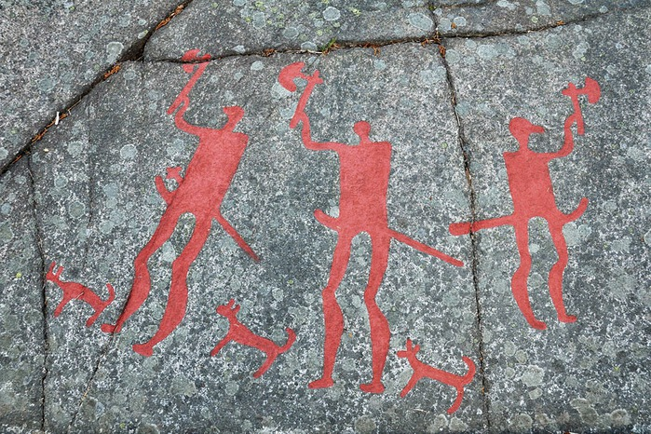
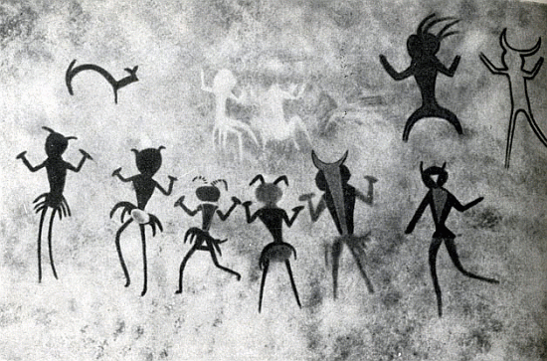
Наскальные рисунки

Slide 8
Скульптура
Искусство создания объемных художественных произведений путем резьбы, высекания, лепки или отливки.

Slide 10
Архитектура
искусство постройки зданий и сооружений для жизни и деятельности человека. Слово « архитектура» произошло от греческого
«архус»-главный, высший
«тектанико»- строительство.

Slide 11
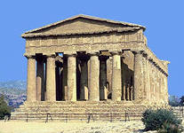
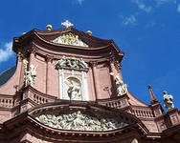
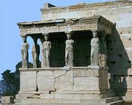
Архитектура Древней Греции

Slide 13
Декоративно - прикладное искусство.
Создание художественных изделий, имеющих практическое значение в общественном и частном быту.

Slide 15
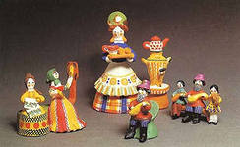
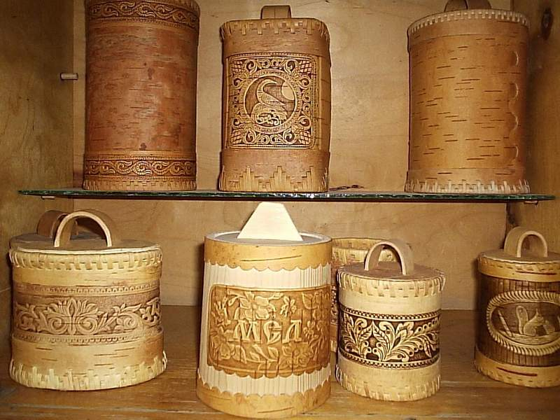
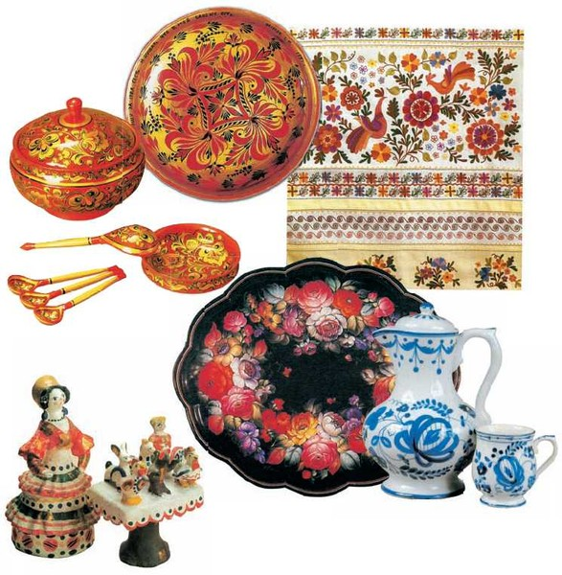
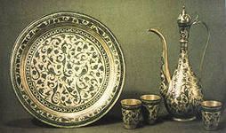

Slide 17
Натюрморт- (от франц.naturemorte) «мертвая природа.»
картины, героями которых являются различные предметы обихода, фрукты, цветы или снедь (рыба, дичь).

Slide 19
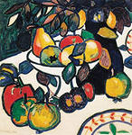
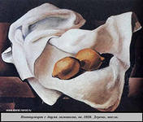
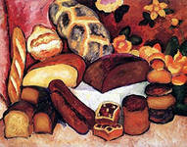
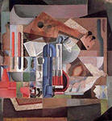
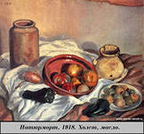

Slide 20
Пейзаж-
от франц. paysag, от pays-страна, местность, как самостоятельный жанр, возник в Голландии.
Картины, в которых природа стала их главным содержанием.

Slide 21
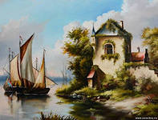
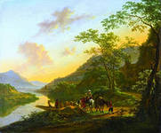
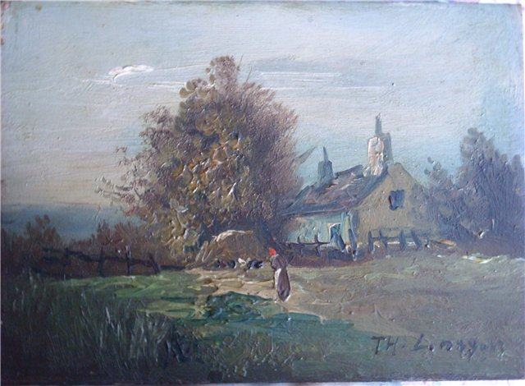
Пейзажи голланских художников

Slide 22
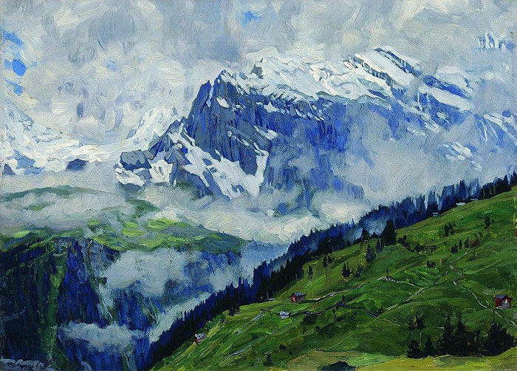
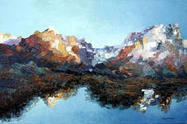
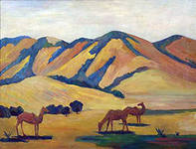
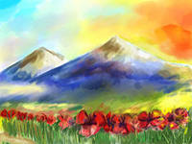
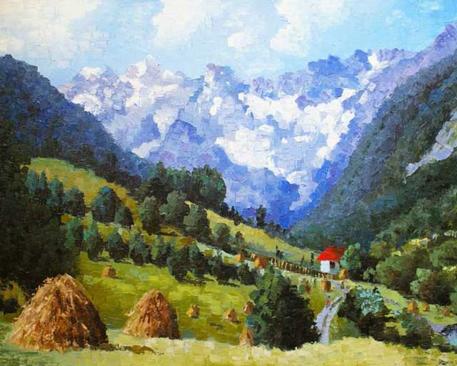
Горный пейзаж

Slide 23
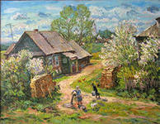
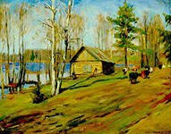
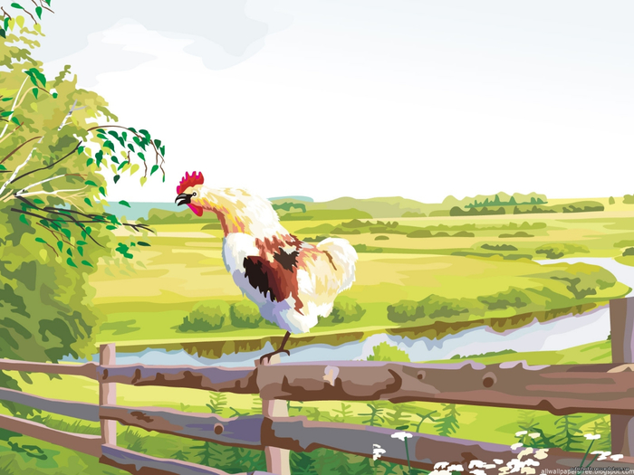
Деревенский пейзаж

Slide 24
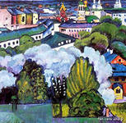
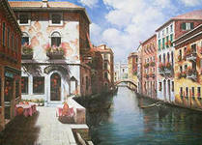
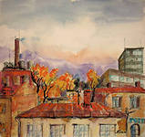
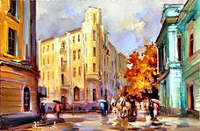
Городской пейзаж

Slide 25
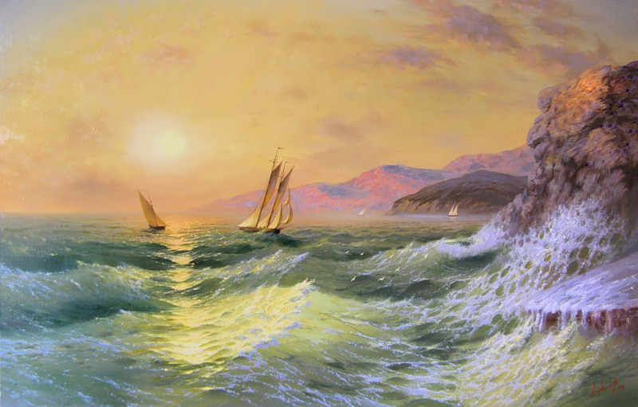
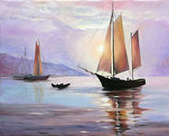
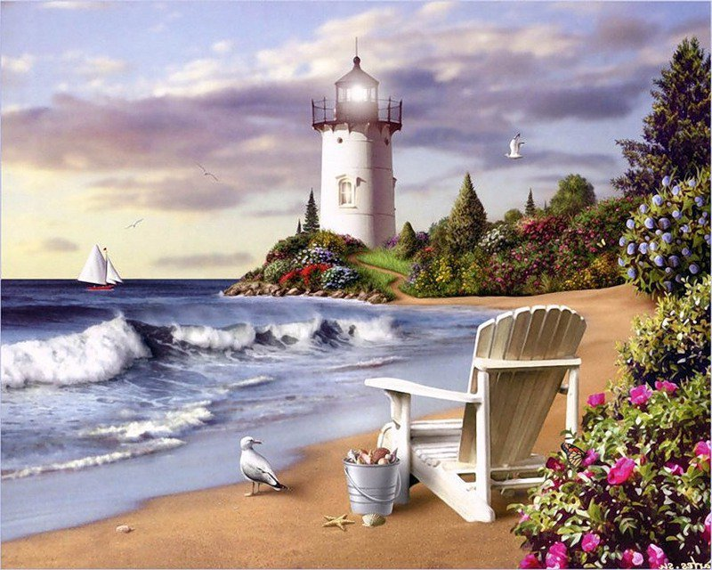
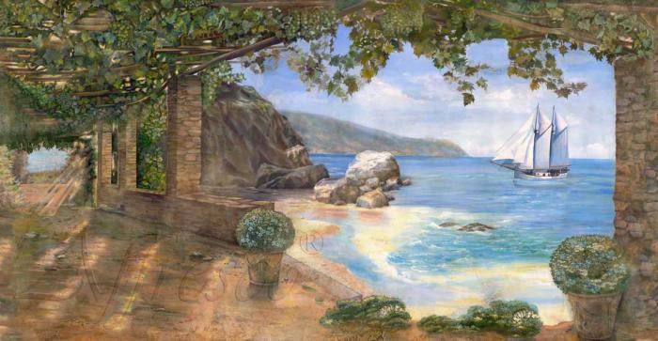
Морской пейзаж

Slide 26
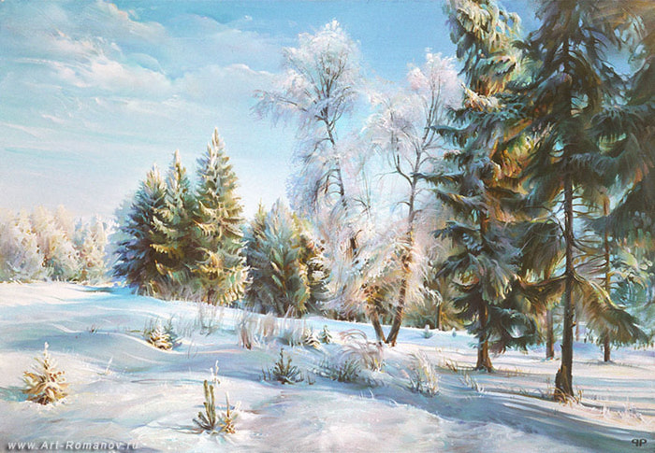
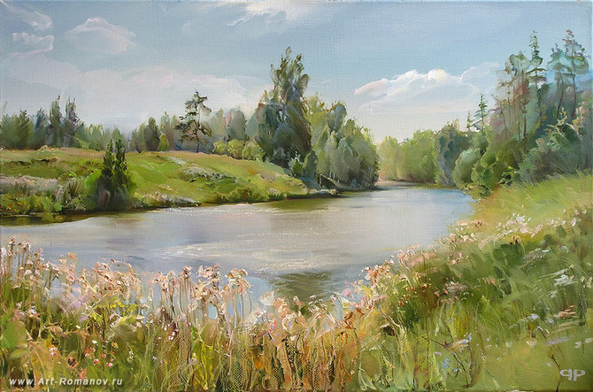
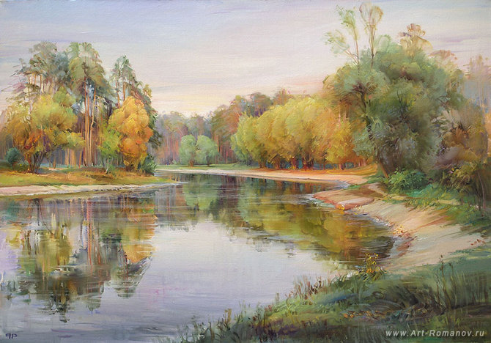
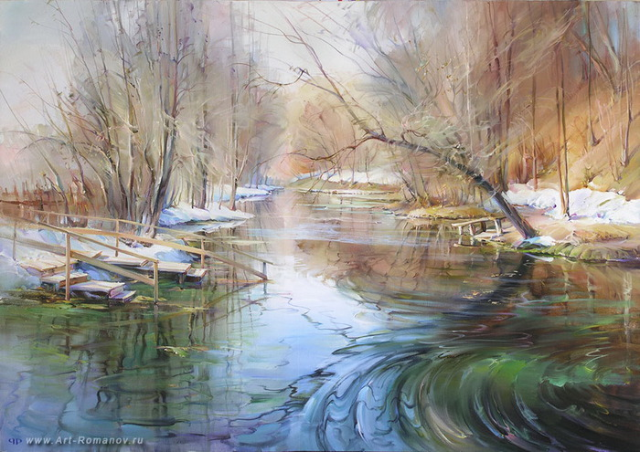
Пейзаж по временам года.

Slide 28
Портрет
Изображение на картине какого-нибудь человека или группы людей.
Автопортрет-портрет написанный с самого себя.

Slide 30
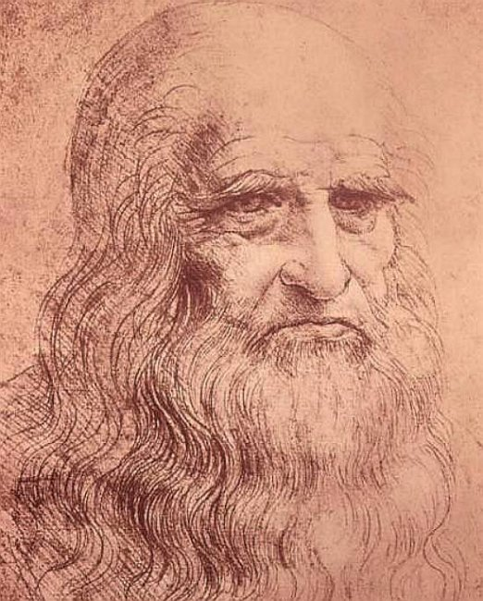
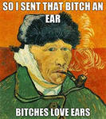
Автопортреты

Slide 31
Бытовой жанр
Это картины в которых изображены сцены из жизни людей

Slide 33
Исторический жанр
Картины, содержащие события прошедших веков.

Slide 35
Анималистический жанр- это произведения искусства на которых изображены животные.

Slide 37
Спасибо за внимание!

Slide 38
Самостоятельная работа.
Определить вид и жанр картины.

Slide 39
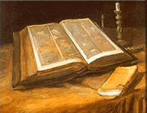

Slide 40
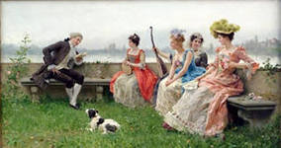

Slide 42
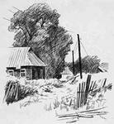

Slide 43
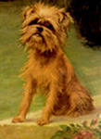

Slide 44
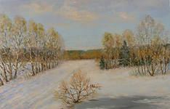

Slide 53
Молодцы!

